Slide 1

face

Slide 2
上一课的回顾
信息与数据
数据管理
人工
内涵
共享
独立
文件
载体
数据库

Slide 3

数据库
DB，DataBase，是长期存储在计算机内的、有组织的、可共享的、统一管理的大量数据的集合。
共享
什么是数据库？
组织
数据
量大
管理

Slide 4
数据库管理系统
DBMS，DataBase Management System，是位于用户与操作系统之间的一层数据管理软件，是数据库系统的核心。
主要功能
数据定义
数据操作
运行管理
组织维护
DDL
DML
增删改查
安全
完整
并发
恢复
通信
数据转换
其它
存储管理
重组重构
监视
分析
模式定义
安全定义
完整定义
DD

Slide 5


数据库用户
DBA，DataBase Administrator，是从事管理和维护数据库管理系统的相关工作人员。
应用数据库系统的用户

Slide 6

数据库系统
DBS ，DataBase System
用户
用户
用户
… …
采用了数据库技术的计算机系统。
应用系统
应用开发工具
数据库管理系统
操作系统
数据库管理员
DBA
数据库

Slide 7
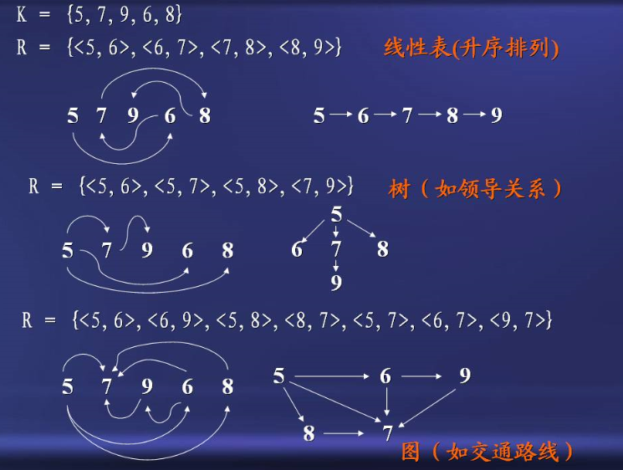
数据模型
是一种抽象表示和模拟客观事物的数据特征的形式化工具，是严格定义的一组概念的集合，是DBMS的核心。
数据结构
定义数据如何组织存储，是数据库的静态特性，是最重要的要素
数据操作
定义数据的增删改和检索等操作，是数据库的动态特性
完整性约束
通过定义各种完整性规则，以保证数据的正确、一致和相容
什么是数据结构？
三 要 素

Slide 8
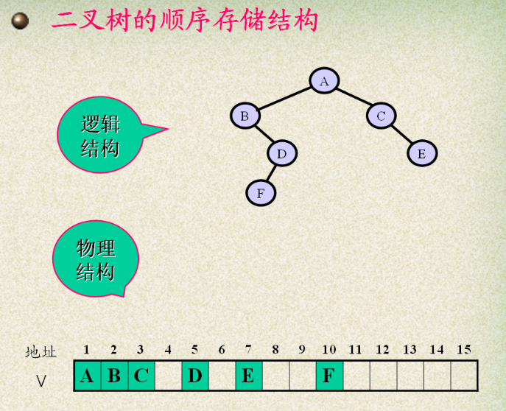
数据模型的分类
概念数据模型（CDM），简称概念模型，是对现实世界的数据抽象，与具体的DBMS无关，是数据库设计人员和数据库用户之间进行交流的工具。
结构数据模型（LDM），又称逻辑数据模型，是由具体的DBMS支持的面向用户使用的数据模型。
物理数据模型（PDM），描述数据在存储介质上的组织结构。它不但与具体的DBMS有关，而且还与OS和硬件有关。
现实世界
概念数据模型
逻辑数据模型
物理数据模型
抽象
转换
映象
实现
数据库

Slide 9
概念模型示例
最常用的是 E－R模型 ( Entity Relationship Model )
班号
班名
实体
属性
联系
班级
1
人数
成绩
组成
课程号
课程名
学分
学号
n
m
选修
n
姓名
课程
学生
年龄
m
1
n
n
p
性别
教师
讲授
参考书
领导
教工号
性别
职称
书号
书名
出版社
主编
姓名

Slide 10
逻辑模型示例
层次模型
系
系编号，系名，系主任
教研室
教研室号，教研室名
学生
学号，姓名，成绩
教师
教师编号，姓名，专业
树型结构，每一结点为一实体集，父子结点间是1:n的联系，结构简单稳定，易操作。
只能按树的层次进行查询。
有良好的完整性支持。
表示m:n联系比较麻烦。
对插入和删除的限制比较多。
典型代表是IMS

Slide 11

逻辑模型示例
网状模型
课程
课程号，课名，学分
教师
教师编号，姓名，专业
学生
学号，姓名，成绩
有向图结构，每一结点为一实体集，结点间可以是m:n的联系，能表示实体间的多种复杂联系。
有一定的完整性支持。
性能良好，存储效率高。
结构复杂。
数据独立性较差。
典型代表是DBTG

Slide 12
逻辑模型示例
我们就要学习它
关系模型
一个关系的逻辑结构就是一张规则二维表
表中的列称为字段（属性）；表中的行称为记录（元组）
基于关系模型的数据库就是关系数据库。
有严格的关系数学理论基础。
实体或联系，乃至操作结果都是关系。
结构简单自然，易懂易用。
数据存取路径对用户透明，数据独立性较强。
查询效率较非关系模型差。
教师记录
姓名 | 性别 | 年龄 | 工资 | 职称
李青 | 女 | 35 | 500 | 助教
王华 | 男 | 50 | 940 | 讲师
… | … | … | … | …
张家明 | 男 | 36 | 500 | 助教

Slide 13
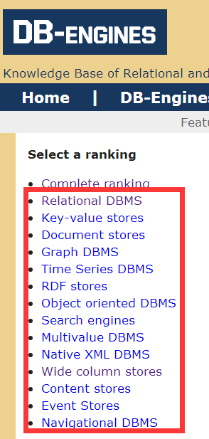
逻辑模型示例
面向对象模型（Object Oriented, OO）
数据库 + OOP
键-值对模型（Key-Value）
哈希表
文档模型（Document）
对数据结构要求不严格
列式存储模型（Wide column）
按列存储数据
倒排索引模型（Inverted Index）
用文档的关键词作为索引，文档作为索引目标
其它现代模型

Slide 14
数据库系统的模式结构
应用A
应用B
……
应用n
三级模式
外模式1
……
外模式m
两级映象
子模式/模式映象
模 式
模式/内模式映象
DBMS
内 模 式
数据库

Slide 15
数据库系统的模式结构
应用A
应用B
……
应用n
模式
外模式1
……
外模式m
又称逻辑模式或结构模式，是所有用户的公共逻辑数据视图，是对数据库中全体数据的逻辑结构以及完整性、安全性的描述。
一个数据库有且只有一个模式。
子模式/模式映象
模 式
模式/内模式映象
DBMS
内 模 式
数据库

Slide 16
数据库系统的模式结构
应用A
应用B
……
应用n
外模式
外模式1
……
外模式m
又称子模式或用户模式，是数据库用户看得见和使用的部分数据，或者说是与某一具体应用有关的数据的逻辑结构和特征的描述，通常是模式的子集。
一个数据库可以有多个外模式。
子模式/模式映象
模 式
模式/内模式映象
DBMS
内 模 式
数据库

Slide 17
数据库系统的模式结构
应用A
应用B
……
应用n
外模式1
……
外模式m
子模式/模式映象
内模式
模 式
又称存储模式，是数据物理存储结构的描述。
一个数据库只有一个内模式
模式/内模式映象
DBMS
内 模 式
数据库

Slide 18
数据库系统的模式结构
应用A
应用B
……
应用n
子模式/模式映象
外模式1
……
外模式m
在外模式中定义的某一个外模式和模式之间的对应关系。
当模式发生改变时，DBA可以对此映象作出相应的改变，从而可以使外模式保持不变，这就是数据的逻辑独立性
子模式/模式映象
模 式
模式/内模式映象
DBMS
内 模 式
数据库

Slide 19
数据库系统的模式结构
应用A
应用B
……
应用n
模式/内模式映象
外模式1
……
外模式m
在模式中定义的数据的全局逻辑结构与其存储结构之间的对应关系。
当存储结构改变时，DBA只需对该映象作出相应的调整，从而可以使模式保持不变，这就是数据的物理独立性。
子模式/模式映象
模 式
模式/内模式映象
DBMS
内 模 式
数据库

Slide 20
数据库系统的模式结构
应用A
应用B
……
应用n
三级模式
外模式1
……
外模式m
两级映象
子模式/模式映象
模 式
模式/内模式映象
DBMS
数据独立性
内 模 式
数据库

